Slide 1

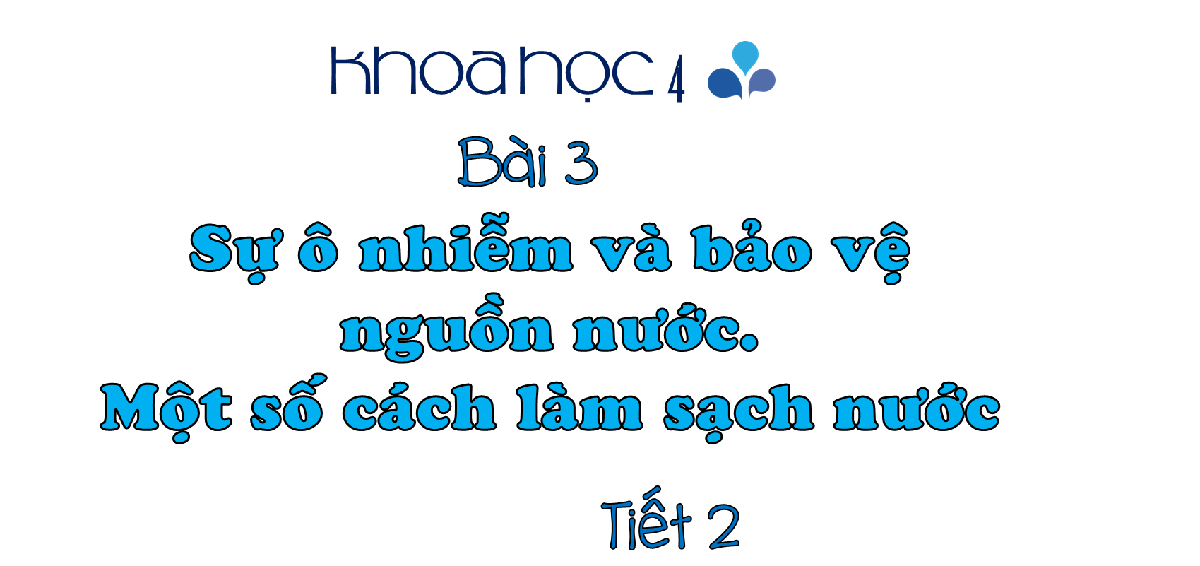


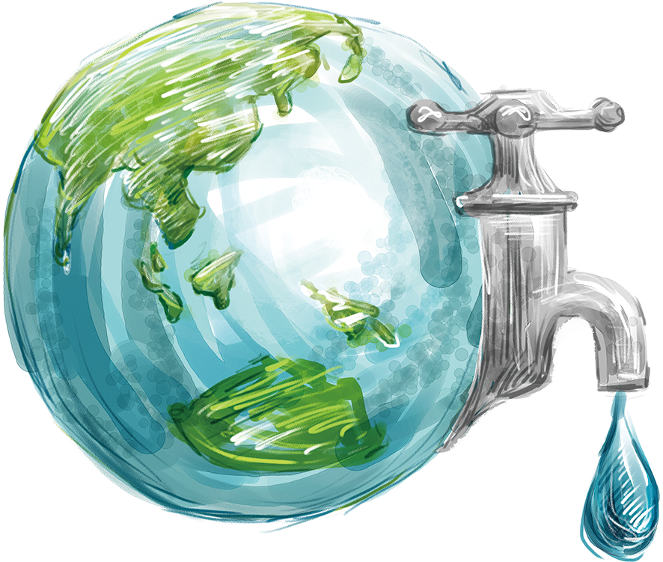
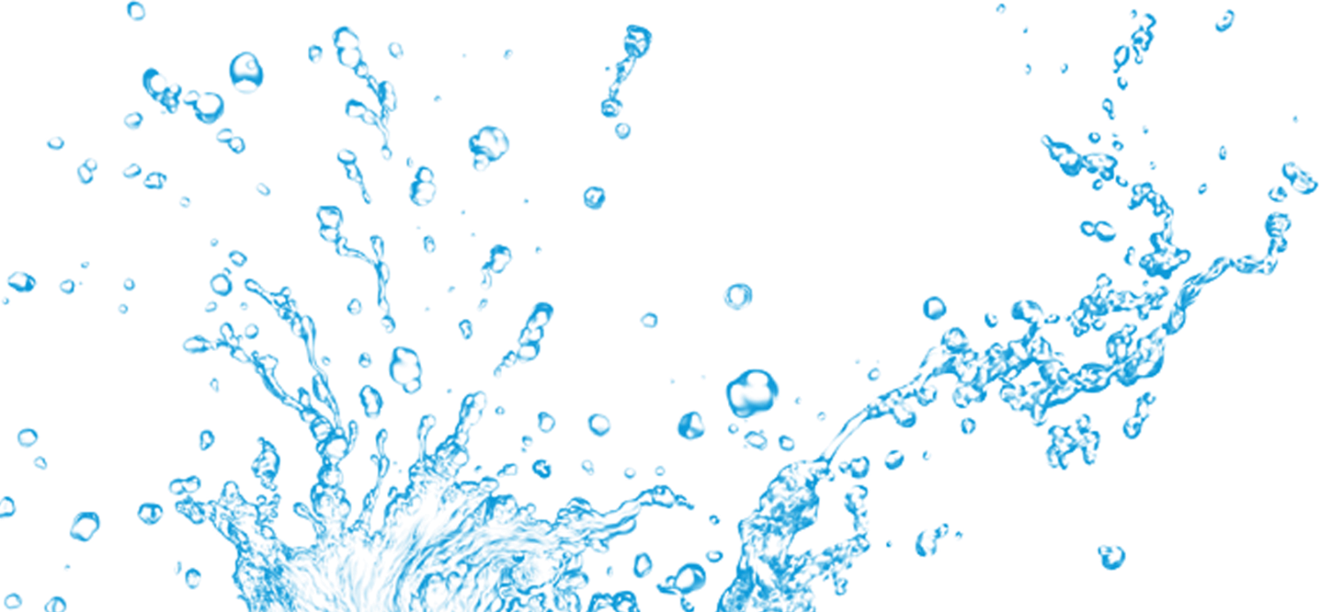

Slide 2
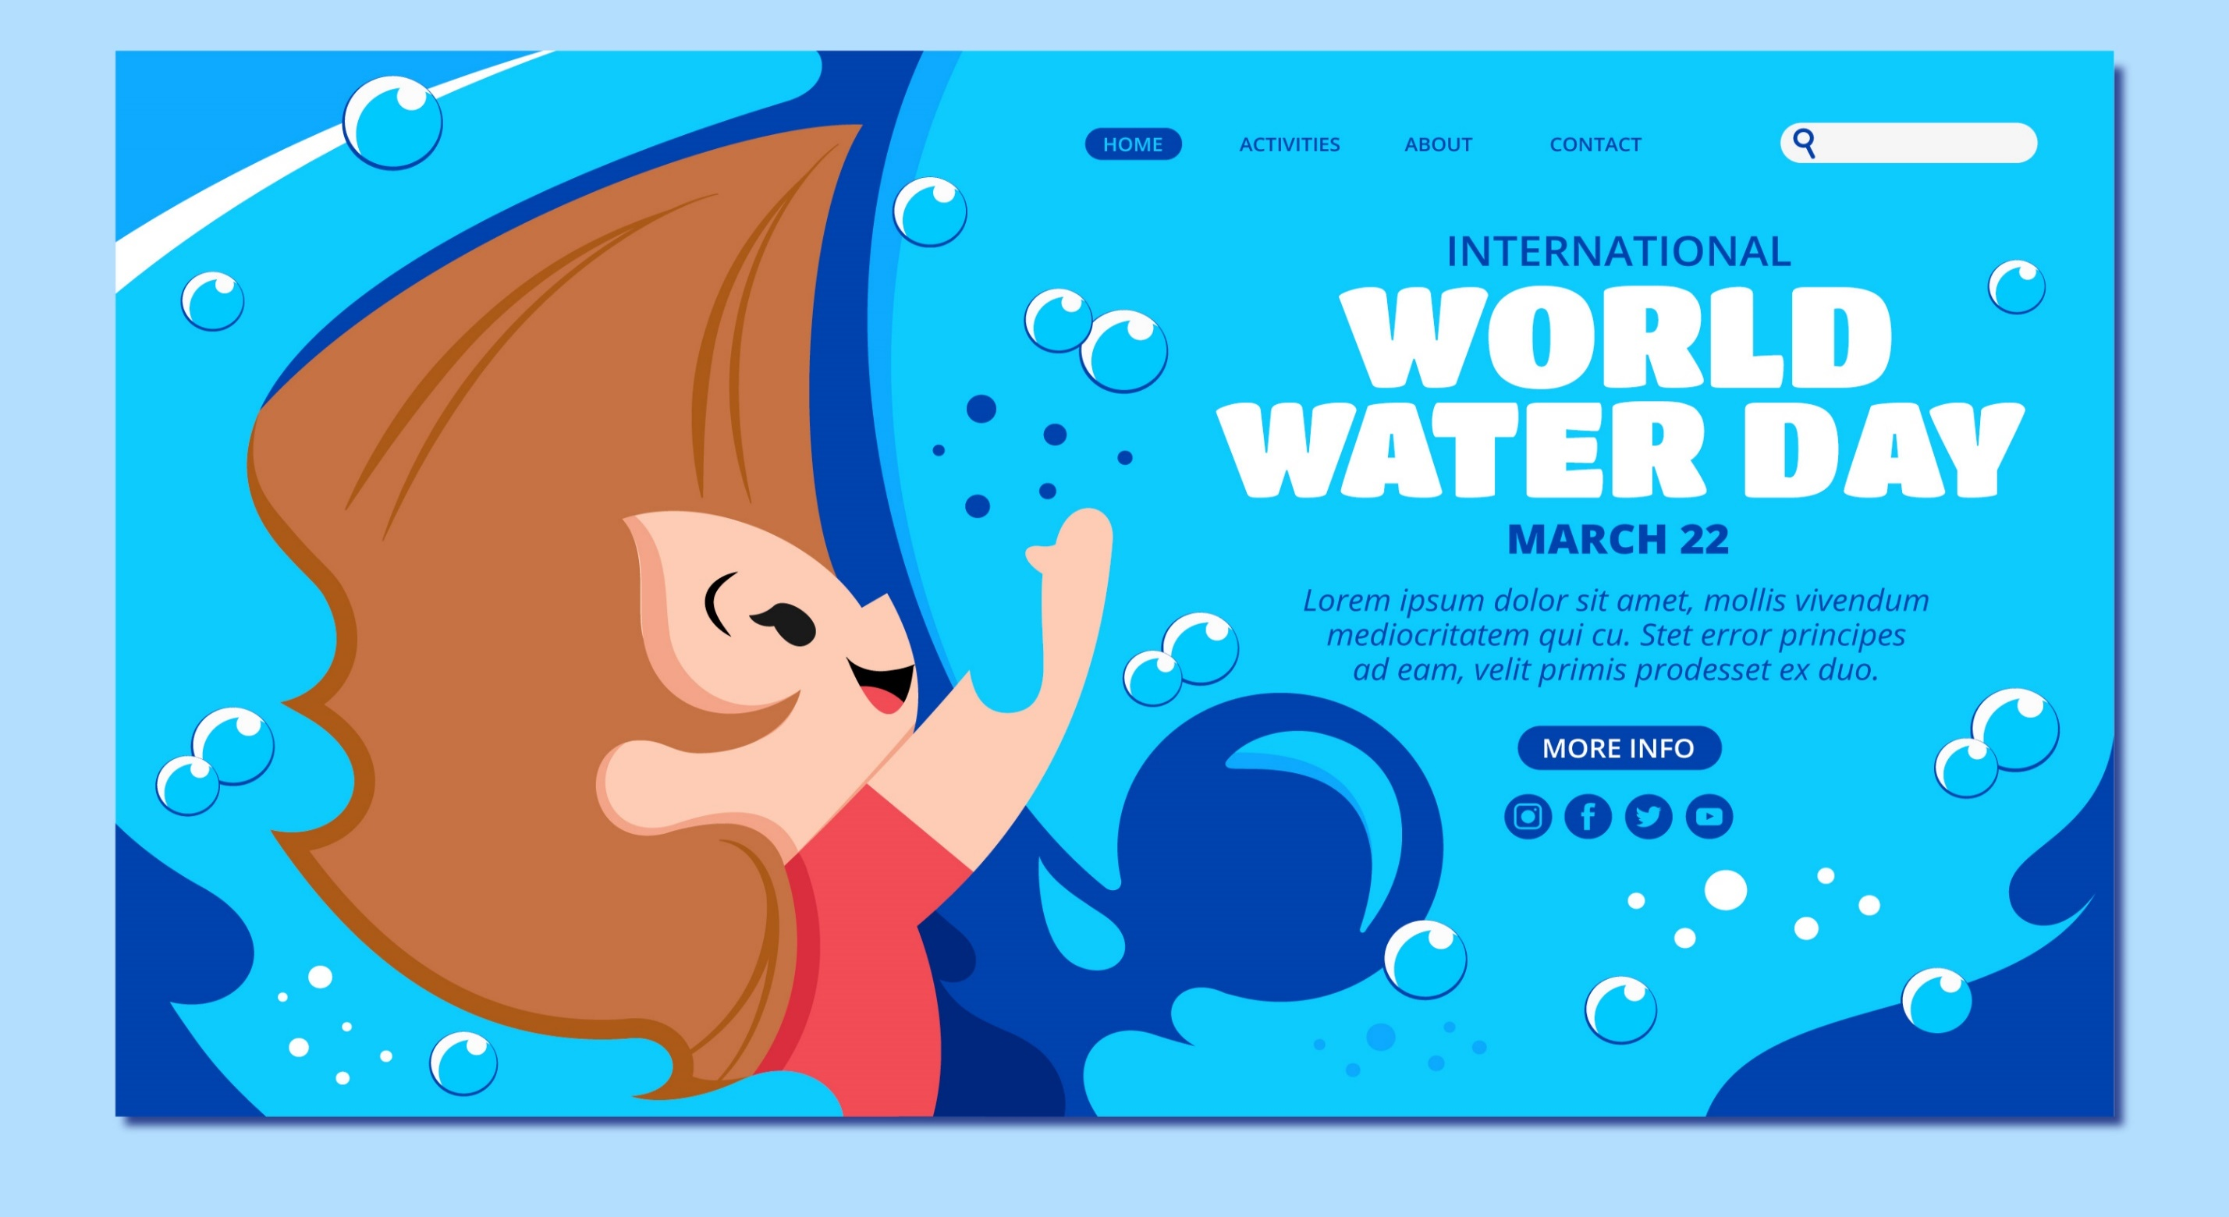


Slide 3
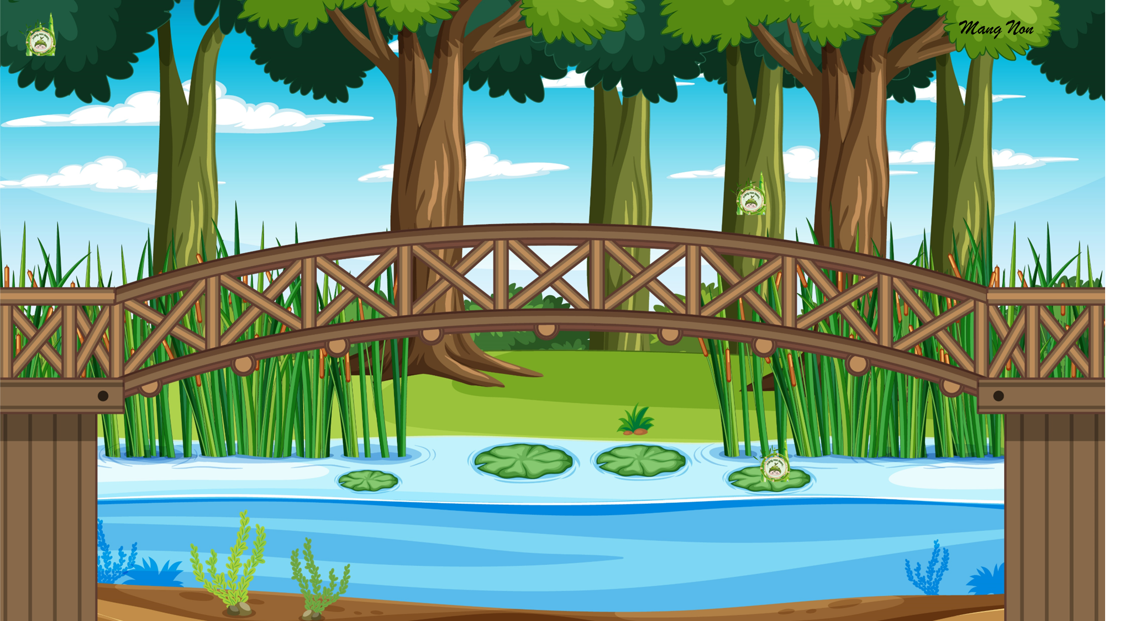



Slide 4
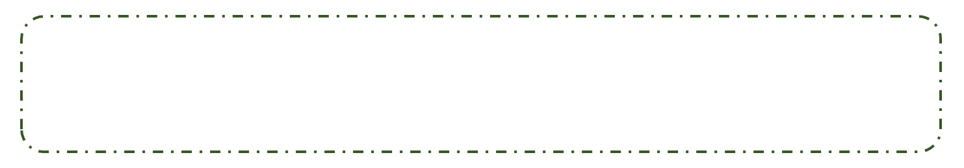

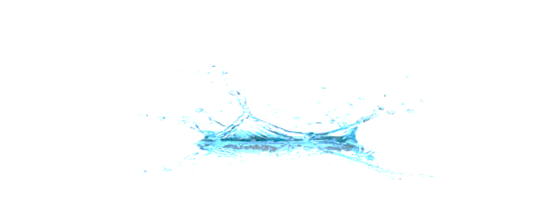
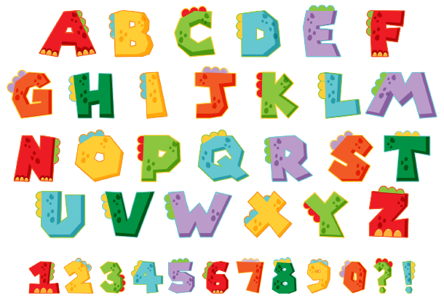
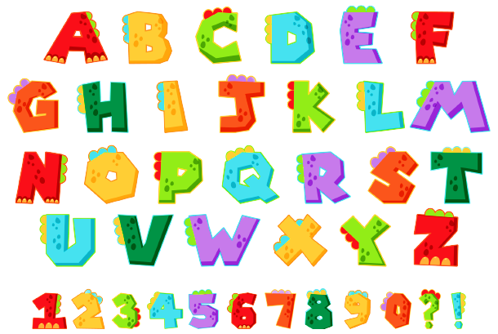

Nước như thế nào
là bị ô nhiễm?
Là nước có một trong các dấu hiệu như có màu, có mùi hôi, có chất bẩn.
Nước không màu, không mùi, không vị.
Có chứa các vi sinh vật gây bệnh quá mức cho phép hoặc các chất tan có hại cho sức khỏe.
Cả B và C.
Notes:
Nhấn choột vào các chữ cái A,B,C,D để kiểm tra đáp án. Nếu đúng khỉ qua cầu, xuất hiện dấu mũi tên để qua slide mới,nếu sai khỉ rơi xuống sông.

Slide 5
Vì sao cần bảo vệ nguồn nước?
Vì nước không sạch sẽ gây ra các bệnh về đau mắt, tiêu chảy,...
Vì để tiết kiệm nước.
Notes:
Nhấn choột vào các chữ cái A,B,C,D để kiểm tra đáp án. Nếu đúng khỉ qua cầu, xuất hiện dấu mũi tên để qua slide mới,nếu sai khỉ rơi xuống sông.

Slide 6
Cần làm gì để bảo vệ
nguồn nước?
Vứt rác xuống sông, hồ.
Đổ rác đúng nơi quy định, vệ sinh quanh ao hồ, giếng nước,...
Phá hủy làm rò rỉ đường ống nước.
Notes:
Nhấn choột vào các chữ cái A,B,C,D để kiểm tra đáp án. Nếu đúng khỉ qua cầu, xuất hiện dấu mũi tên để qua slide mới,nếu sai khỉ rơi xuống sông.

Slide 7


Slide 8


Nêu được nguyên nhân gây ra ô nhiễm nguồn nước, liên hệ thực tế ở gia đình và địa phương.
Nêu được sự cần thiết phải bảo vệ nguồn nước (nêu được tác hại của nước không sạch) và phải sử dụng tiết kiệm nước.
Thực hiện được và vận động những người xung quanh (gia đình và địa phương) cũng bảo vệ nguồn nước và sử dụng nước tiết kiệm.
Trình bày được một số cách làm sạch nước, liên hệ thực tế về cách làm sạch nước ở gia đình và địa phương.

Slide 9



Slide 10
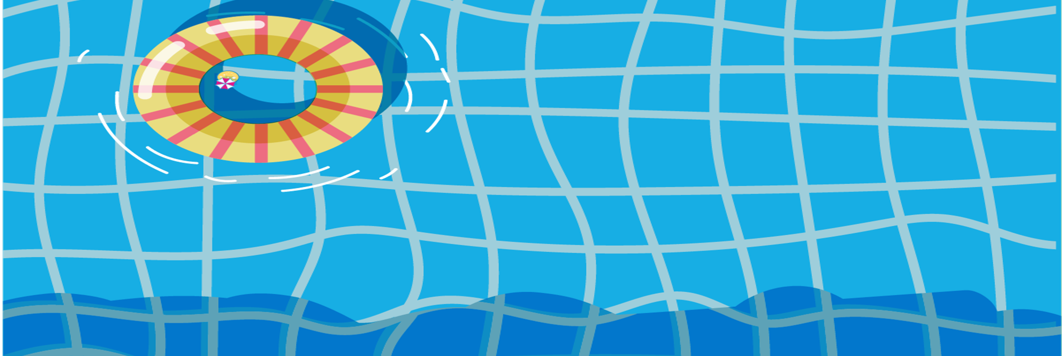


Slide 11
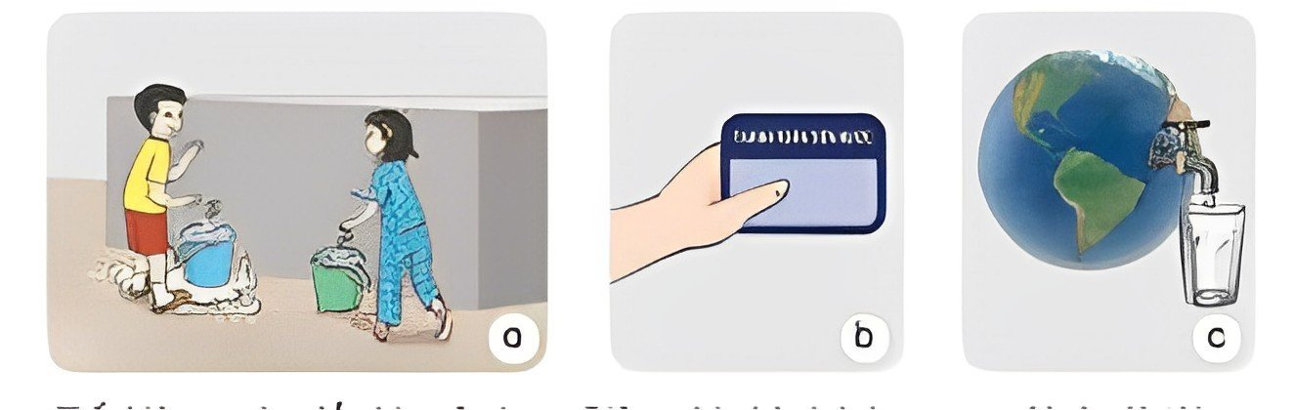
THẢO LUẬN NHÓM ĐÔI
Quan sát và đọc thông tin ở hình 3 cho biết, điều gì sẽ xảy ra nếu chúng ta không tiết kiệm nước?
THANH TOÁN TIỀN NƯỚC
Tiết kiệm nước để chia sẻ cho nhiều người dùng
Giảm chi phí sinh hoạt
nếu tiết kiệm nước
Nước là tài nguyên
có hạn

Slide 12
Quan sát và đọc thông tin ở hình 3 cho biết, điều gì sẽ xảy ra nếu chúng ta không tiết kiệm nước?
Nếu chúng ta không tiết kiệm nước thì người khác sẽ không có nước để dùng.

Slide 13
Quan sát và đọc thông tin ở hình 3 cho biết, điều gì sẽ xảy ra nếu chúng ta không tiết kiệm nước?
Nếu chúng ta không tiết kiệm nước thì hàng tháng chúng ta sẽ tốn nhiều tiền để trả tiền nước.
THANH TOÁN TIỀN NƯỚC

Slide 14
Quan sát và đọc thông tin ở hình 3 cho biết, điều gì sẽ xảy ra nếu chúng ta không tiết kiệm nước?
Nước không phải là tài nguyên vô hạn, vì vậy nếu không tiết kiệm nước thì đến một ngày nó sẽ cạn kiệt và chúng ta sẽ không có nước để sử dụng.

Slide 15

Nếu chúng ta không tiết kiệm nước thì người khác không có nước để dùng, chi phí sinh hoạt sẽ tăng và tài nguyên nước sẽ bị cạn kiệt chúng ta không có nước để sử dụng.

Slide 16
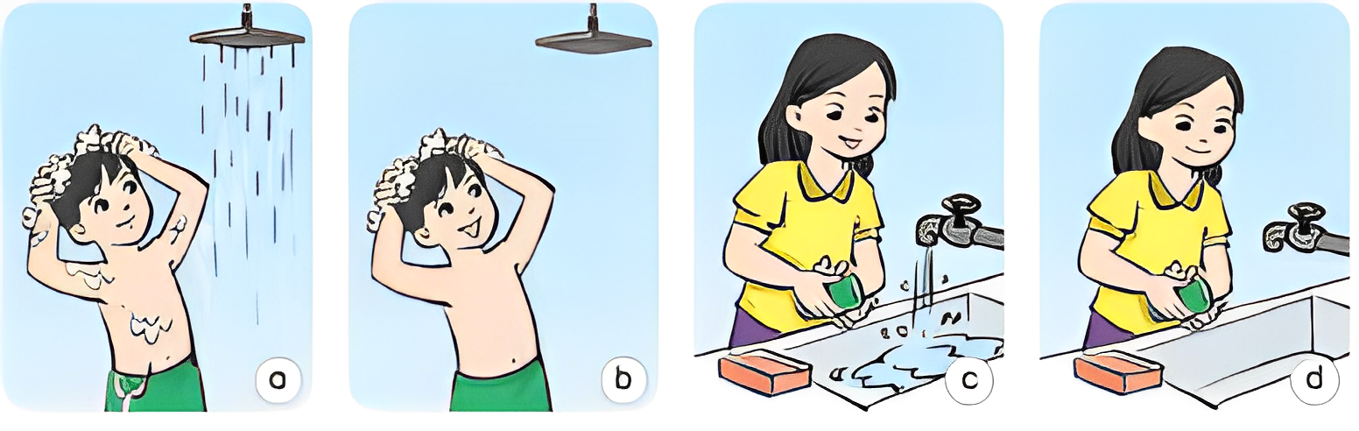

Quan sát hình 4 và cho biết việc làm nào nên làm và
việc làm nào không nên làm? Vì sao?

Slide 17



Quan sát hình 4 và cho biết việc làm nào nên làm và việc làm nào không nên làm? Vì sao?
Ở hình a và c đang xoa xà phòng gội đầu và xà phòng rửa tay nhưng vẫn mở vòi nước, việc làm đó gây lãng phí nước.

Slide 18

Quan sát hình 4 và cho biết việc làm nào nên làm và
việc làm nào không nên làm? Vì sao?
Ở hình b và d tắt vòi nước khi đang xoa xà phòng gội đầu và xà phòng rửa tay việc làm đó giúp tiết kiệm nước.

Slide 19

Nêu một số việc làm khác để tiết kiệm nguồn nước?
- Tắt vòi nước khi không sử dụng.
- Sử dụng nước tưới rau để tưới cây.
- Lấy lượng nước vừa đủ uống.

Slide 20
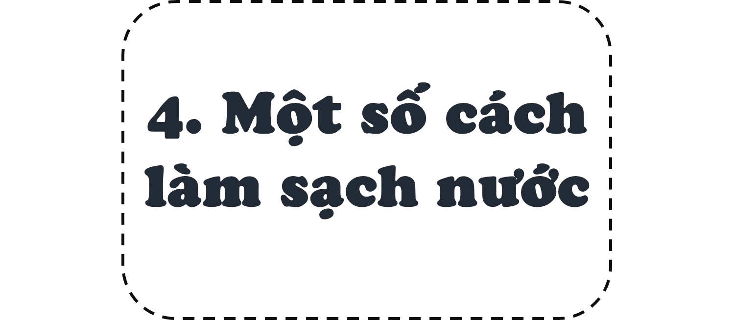

Slide 21
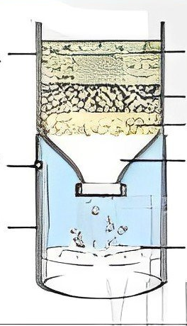
Một số cách làm sạch nước
a) Lọc nước
- Cắt một chai nhựa thành 2 phần A và B.
Đục nhiều lỗ nhỏ ở nắp chai phần A và một lỗ ở phía trên phần B.
- Lật ngược phần A đặt vào phần B như hình vẽ.
- Cho lần lượt vào hình A một ít bông, cát, sỏi.
Sau đó, từ từ đổ nước cần lọc vào phần A.
Phần A
Nước đục
Cát
Sỏi
Lỗ
Bông
Phần B
Nước sau khi lọc

Slide 22
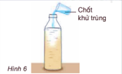
Một số cách làm sạch nước
b) Khử trùng
- Cho nước cần làm sạch vào chai.
- Cho vào chai một lượng chất khử trùng đậy nắp và lắc chai.

Slide 23

Một số cách làm sạch nước
c) Đun sôi
Cho nước cần làm sạch vào ấm rồi đun sôi.

Slide 24

Cho biết:
Cách nào loại bỏ được các chất không tan trong nước.
Cách nào loại bỏ được hầu hết vi khuẩn và các chất gây mùi cho nước.
Cách nào loại bỏ được vi khuẩn trong nước.
Lọc nước
Đun sôi
Khử trùng

Slide 25

1. Chọn một cách phù hợp để làm sạch: Nước máy, nước trong bể bơi, nước đục. Nước sau khi được làm sạch trường hợp nào có thể uống được?
Cách làm sạch nước máy là đun sôi.
Cách làm sạch nước trong bể là khử trùng.
Cách làm sạch nước đục là lọc nước.
2. Gia đình em đang sử dụng nguồn nước nào? Hãy kể tên cách làm sạch nước ở gia đình hoặc địa phương em đang sử dụng.
Nước máy sau khi đun sôi có thể uống được.

Slide 26
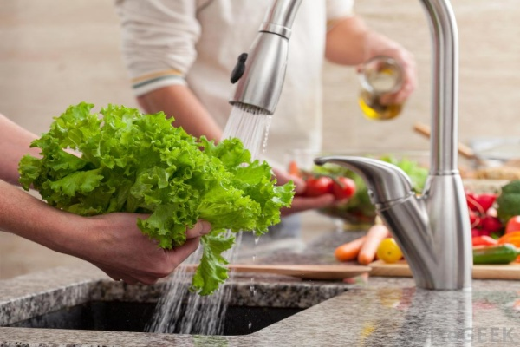
2. Gia đình em đang sử dụng nguồn nước nào? Hãy kể tên cách làm sạch nước ở gia đình hoặc địa phương em đang sử dụng.

Slide 27

BÀI HỌC NÀY GIÚP EM HỌC ĐƯỢC NHỮNG KIẾN THỨC GÌ?
EM ĐÃ HỌC
Sử dụng tiết kiệm nước để cho nhiều người khác có nước dùng và giảm chi phí sinh hoạt, tránh cạn kiệt nguồn nước.
Làm sạch nước bằng cách lọc đối với nước chứa chất không tan, khử trùng với nước chứa vi khuẩn như nước ở bể bơi, đun sôi trước khi uống với nước chứa ít vi khuẩn như nước máy.

Slide 28

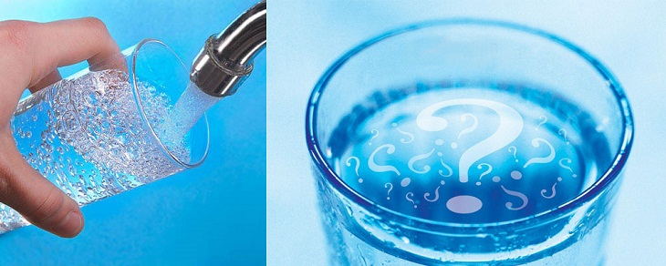
Em hãy thực hành làm sạch nước trước
khi sử dụng.

Slide 29


